Slide 1
Mettre en place la RLS

Slide 2
La RLS

Slide 3
La RLS
Définition
Un rapport Power BI permet d’afficher les données issues d’un jeu de données
Tous les utilisateurs ayant accès à ce rapport peuvent voir les mêmes données
Cependant, il est parfois nécessaire de faire en sorte que certaines données ne soient visibles que par certains utilisateurs...

Slide 4
La RLS
Définition
La RLS permet justement de filtrer les données pour certains utilisateurs
Row-Level Security (RLS) = Sécurité au niveau des lignes
On rend certaines lignes accessibles à certains utilisateurs
Mise en place correctement, la RLS peut permettre de faire en sorte que deux utilisateurs ayant accès à un même rapport n’aient pas accès aux mêmes informations

Slide 5
La RLS
Définition
Par exemple, on peut imaginer un scénario avec les utilisateurs Emerick et David, qui ont tous les deux accès au rapport « Ventes »
Emerick étant le responsable de la zone Ile-de-France...
... et David le responsable de la région Bretagne
En utilisant la RLS, on peut faire en sorte que sur un même rapport :
Emerick ne puisse constater que les chiffres sur la région Ile-de-France
Tandis que David ne pourra voir que les ventes sur la région Bretagne

Slide 6
La RLS
Deux méthodes d’implémentation
La RLS peut s’implémenter de façons différentes dans Power BI :
Méthode statique
Méthode dynamique
Quelque soit la méthode, la RLS se met en place notamment grâce à un filtre DAX qui va préciser la règle appliquée pour chaque utilisateur
Nous allons étudier ces deux méthodes avec des exemples

Slide 7
La méthode statique

Slide 8
La méthode statique
Présentation
La méthode statique requiert plusieurs étapes de configuration :
Créer un rapport
Créer des rôles « RLS » en utilisant DAX
Tester les rôles
Déployer le rapport
Ajouter des membre aux rôles
Tester les rôles (dans le service)

Slide 9
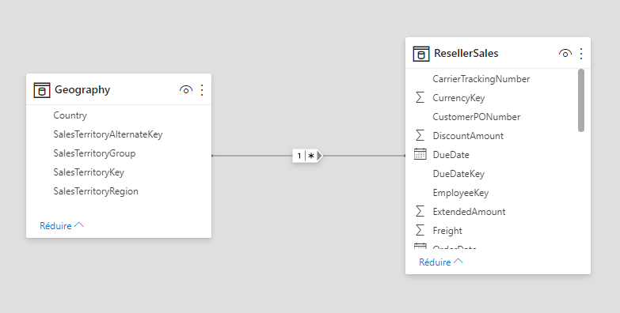
La méthode statique
Présentation
Dans la démonstration suivante, nous allons travailler sur ce modèle :

Slide 10
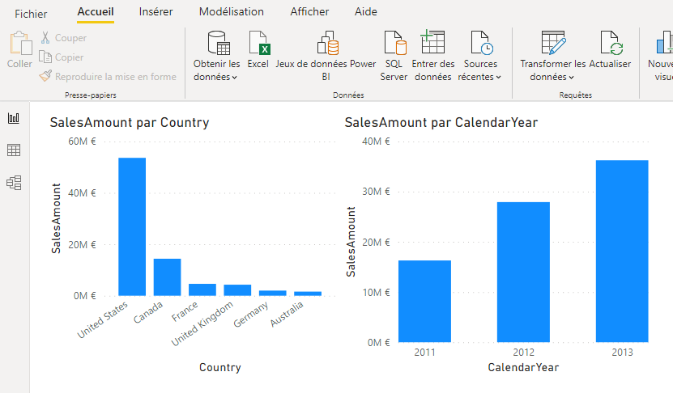
La méthode statique
1) Créer un rapport
On crée simplement un rapport pour réaliser nos tests

Slide 11
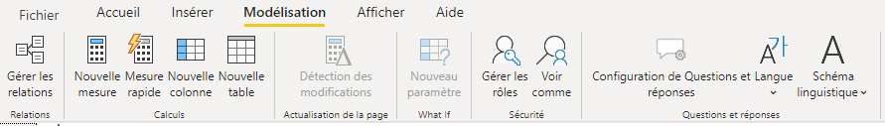
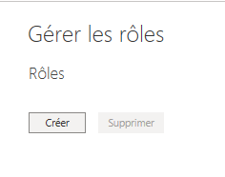
La méthode statique
2) Créer des rôles RLS
Les rôles RLS se gèrent dans « Modélisation » -> « Gérer les rôles »
On peut en créer un nouveau

Slide 12
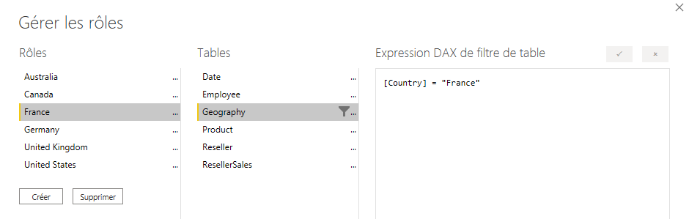
La méthode statique
2) Créer des rôles RLS
On décide de créer un rôle pour chaque pays
On note que le filtre se fait sur le champ « Country », et sur une valeur fixe

Slide 13
La méthode statique
2) Créer des rôles RLS
Grâce à ce filtre, un membre du rôle « France » ne pourra voir que les ventes réalisées en France
Cela est dû au fait que Power BI va forcer ce filtre partout sur le rapport pour tous les membres du rôle
Quelque soit la page ou la visualisation

Slide 14
La méthode statique
3) Tester les rôles
Pour s’assurer que les rôles ont l’effet escompté, il est important de les tester
Des rôles mal configurés pourraient avoir des conséquences néfastes sur l’analyse de données
Power BI Desktop permet de le faire directement, sans passer par la publication préalable du rapport

Slide 15
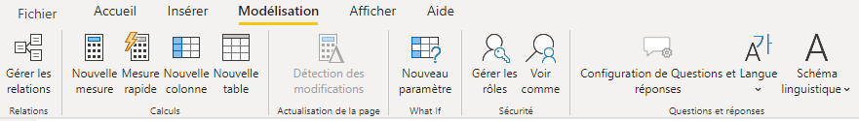
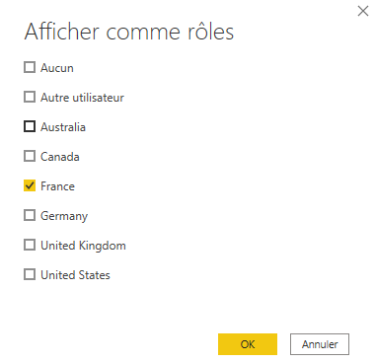
La méthode statique
3) Tester les rôles
Pour ce faire, dans « Modélisation » -> « Voir comme »
Et on peut choisir le rôle que l’on souhaite tester

Slide 16
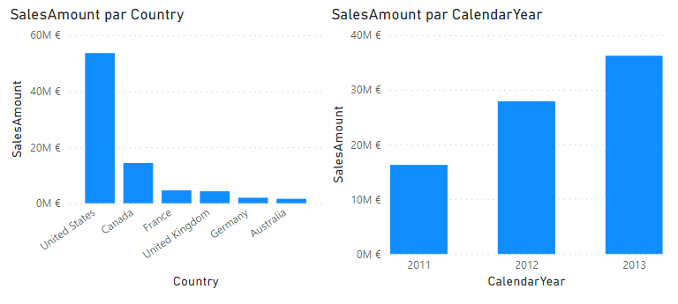
La méthode statique
3) Tester les rôles
Vue sans aucun rôle :

Slide 17
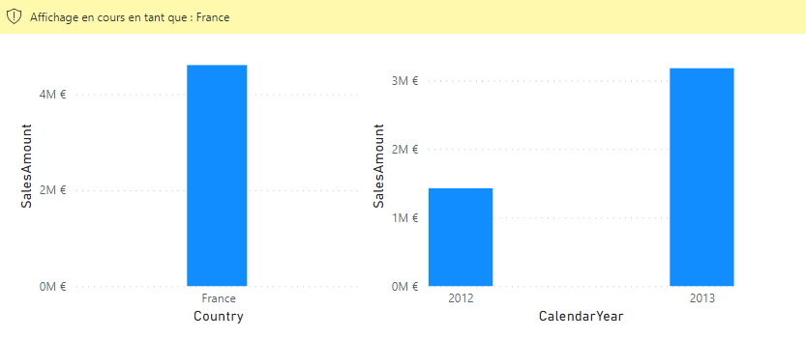
La méthode statique
3) Tester les rôles
Vue avec le rôle « France » :

Slide 18
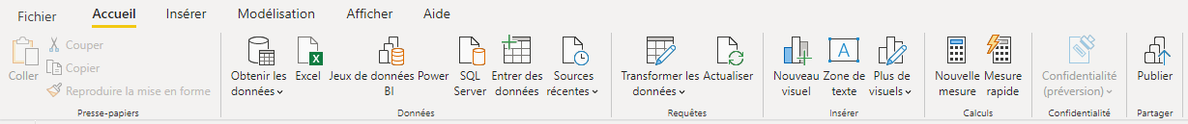
La méthode statique
4) Déployer le rapport
On publie simplement le rapport (ainsi que son dataset) sur le service

Slide 19
La méthode statique
5) Ajouter des membres aux rôles
Une fois le rapport publié dans le service, il faut désormais ajouter les membres aux différents rôles créés
Cela se fait au niveau du jeu de données du rapport
Quand le rapport est publié, le jeu de données portant le même nom l’est aussi

Slide 20

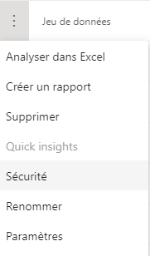
La méthode statique
5) Ajouter des membres aux rôles
Dans l’espace de travail où a été publié le rapport, il faut identifier le jeu de données associé et aller dans « Sécurité »

Slide 21
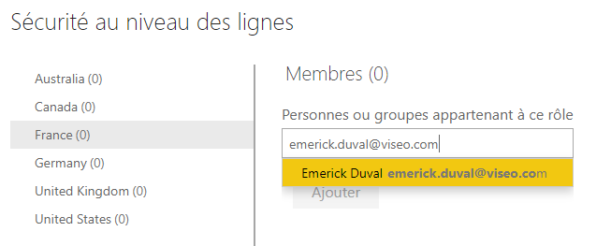
La méthode statique
5) Ajouter des membres aux rôles
Une fois dans « Sécurité », on se retrouve avec tous les rôles créés précédemment, et on peut librement y ajouter des membres

Slide 22
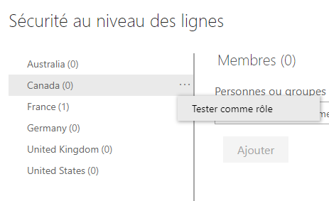
La méthode statique
6) Tester (de nouveau) les rôles
Enfin, pour bien s’assurer que tout fonctionne comme attendu, on de nouveau tester les rôles, directement dans le service cette fois-ci

Slide 23
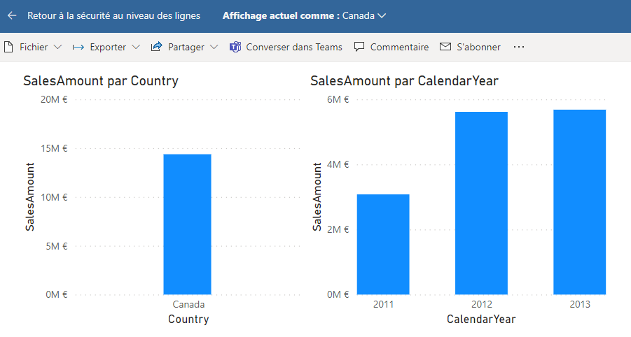
La méthode statique
6) Tester (de nouveau) les rôles
Ce qui donne le résultat suivant :

Slide 24
La méthode statique
Remarque en cas de test
Remarque :
Si l’auteur du rapport souhaite tester lui-même la RLS avec son propre compte, par exemple en s’ajoutant au rôle « Canada » ...
... et qu’il accède ensuite à ce rapport dans le service Power BI avec ce même compte, il s’attend à ne voir que les données pour le Canada ...
... et pourtant, il aura étrangement accès à toutes les données du rapport 🤔
La raison est simple :
Ici, l’utilisateur a un droit d’écriture sur le dataset associé au rapport, ce qui signifie qu’il pourrait parfaitement changer les règles de la RLS s’il le souhaitait
De ce fait, la RLS ne s’applique jamais à des utilisateurs ayant des droits d’écriture sur le dataset concerné
La RLS n’a de sens que pour les utilisateurs qui ne peuvent que consommer la donnée

Slide 25
La méthode statique
Remarque en cas de test
Pour résumer simplement, la RLS ne s’applique qu’aux utilisateurs qui n’ont qu’un accès de lecture sur le dataset
Dans un cas « classique » où les rapports et le dataset sont tous publiés dans le même workspace, la RLS ne s’applique que sur les utilisateurs avec un rôle de lecteur (viewer) sur le workspace
NB : La RLS fonctionne également pour les utilisateurs qui accèdent à ces rapports via une application
Toutes ces remarques sont également vraies pour la méthode dynamique

Slide 26
La méthode dynamique

Slide 27
La méthode dynamique
Présentation
La méthode précédente est « statique » en plusieurs sens :
Un rôle est cantonné à des règles définies « en dur » dans le dataset
Il faut créer manuellement des rôles spécifiques dans le modèle pour chaque profil d’utilisateur
Il faut assigner manuellement les utilisateurs à leurs rôles respectifs
Lorsque le nombre de rôles à créer est conséquent (des dizaines, centaines...), ou quand ces derniers peuvent être amenés à évoluer fréquemment, la méthode statique ne suffit plus
Il faut mettre en place la méthode « dynamique » !

Slide 28
La méthode dynamique
Présentation
Avec la méthode dynamique, on va pouvoir utiliser une table de « mapping » dans notre modèle pour spécifier les droits des utilisateurs
Il existe plusieurs façons d’appliquer de la RLS dynamique, dans cette démonstration nous allons prendre un exemple simple avec une seule table de mapping
Dans cette table de mapping, sur chaque ligne, on va renseigner :
Le mail de chaque utilisateur (qui fait office d’identifiant unique)
Le droit qui lui est attribué (ici : la catégorie de produit qu’il peut voir)

Slide 29
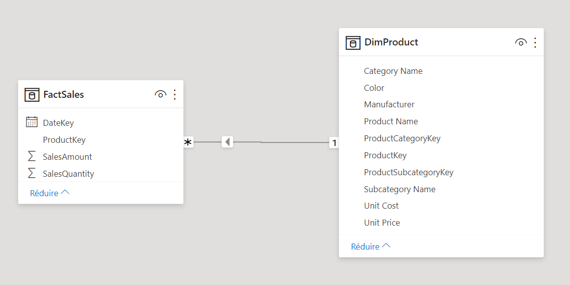
La méthode dynamique
Démonstration
Dans la démonstration suivante, nous allons travailler sur ce modèle simple :
La RLS devra permettre aux utilisateurs de ne voir que certaines catégories de produits

Slide 30
La méthode dynamique
Etape 1 : Créer une table de mapping
La table de mapping est essentielle car elle va permettre de savoir quel utilisateur peut voir quoi
L’idée étant de permettre aux droits d’évoluer facilement, il peut être intéressant de créer un fichier Excel qui contient ces informations et de l’intégrer dans le modèle
Ainsi, les règles pourront être changées directement depuis le fichier et appliquées au modèle après chaque chargement

Slide 31
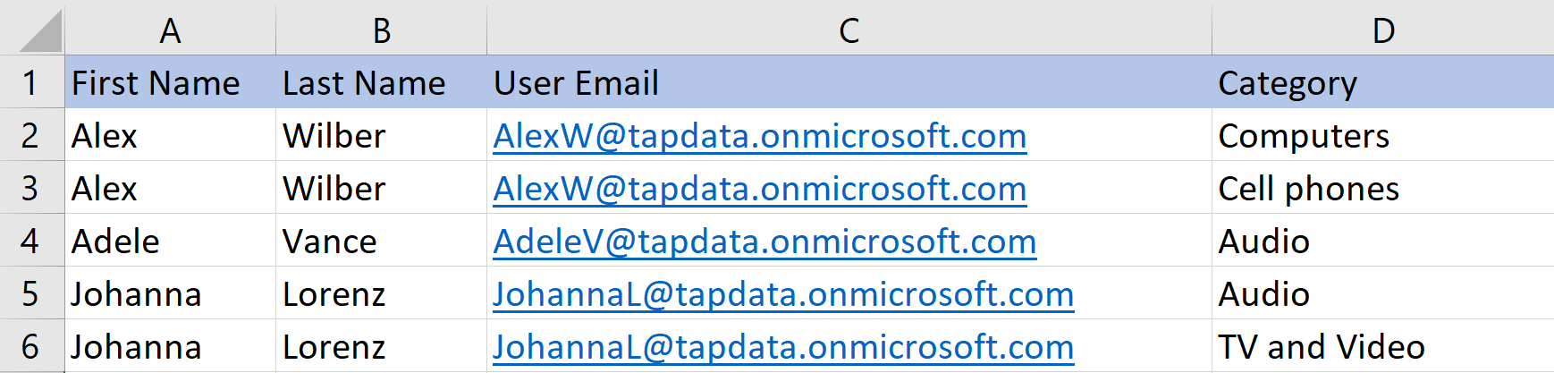
La méthode dynamique
Etape 1 : Créer une table de mapping
Nous créons donc le fichier Excel suivant :

Slide 32
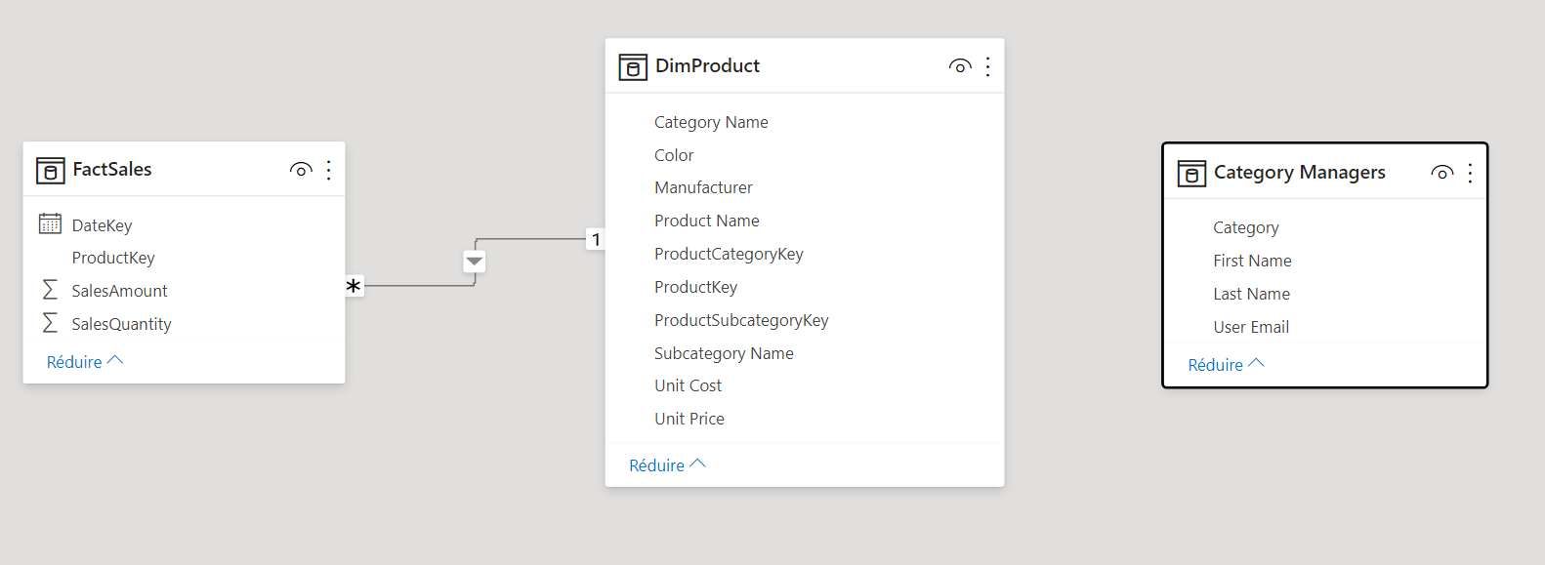
La méthode dynamique
Etape 2 : Intégrer la table dans le modèle
On intègre ce fichier Excel dans notre modèle

Slide 33
La méthode dynamique
Etape 2 : Intégrer la table dans le modèle
On relie maintenant cette nouvelle table avec la table de dimension « Product », en se basant sur la notion de « catégorie »
Lors de cette association, on nous indique qu’il s’agit d’une relation « plusieurs à plusieurs », et c’est logique :
Un utilisateur peut être associé à plusieurs catégories
Une catégorie peut être associée à plusieurs utilisateurs

Slide 34
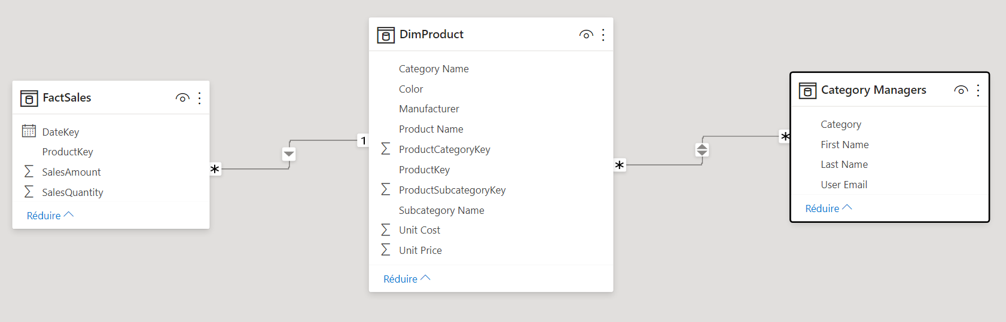
La méthode dynamique
Etape 2 : Intégrer la table dans le modèle
Ce qui donne le modèle suivant :

Slide 35
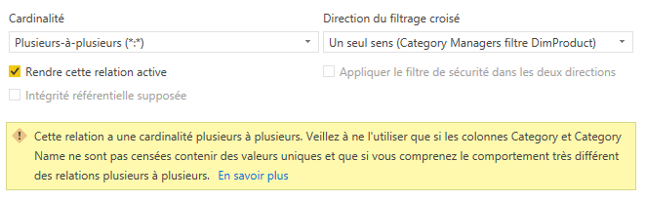
La méthode dynamique
Etape 2 : Intégrer la table dans le modèle
Attention :
Par défaut, dans le cas d’une relation « plusieurs à plusieurs », le filtrage est configuré en mode « bidirectionnel »
Or, nous souhaitons que la table de mapping filtre la table de produits, et pas l’inverse
On doit donc changer la direction du filtrage de la relation

Slide 36
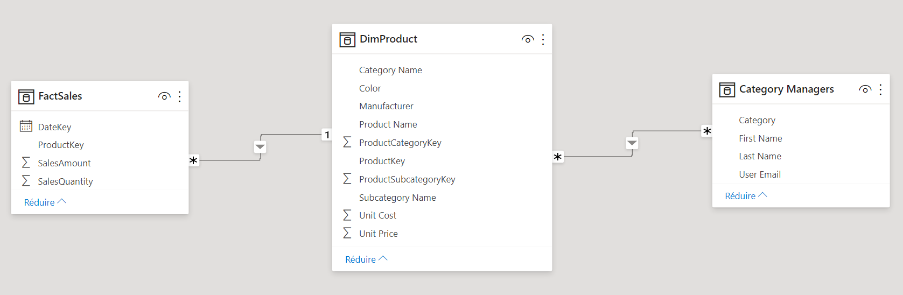
La méthode dynamique
Etape 2 : Intégrer la table dans le modèle
Voici le modèle final :

Slide 37
La méthode dynamique
Etape 3 : Créer le rôle associé
Même si la RLS se veut dynamique, un rôle est quand même nécessaire pour l’appliquer
Ce rôle permettra d’appliquer la règle définissant quel utilisateur peut voir quel catégorie
Il faut bien comprendre que l’on pourrait créer différentes RLS dynamique dans un même modèle : une pour la catégorie de produit, une autre pour le pays, etc.

Slide 38
La méthode dynamique
Etape 3 : Créer le rôle associé
Comme pour la RLS statique, on se rend dans le menu « Gérer les rôles »
On crée un rôle « Category Managers »,
Au niveau de l’expression DAX qui permet de filtrer, on va faire en sorte que Power BI vérifie l’adresse de l’utilisateur actuellement connecté, et de la faire matcher avec celle présente dans la table de mapping
La fonction USERPRINCIPALNAME() permet justement de retourner l’adresse de l’utilisateur connecté

Slide 39
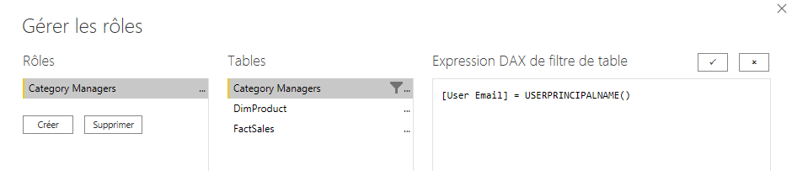
La méthode dynamique
Etape 3 : Créer le rôle associé
Ainsi, voici à quoi ressemble notre rôle :
Grâce à ce rôle, Power BI va chercher à comparer l’adresse de l’utilisateur avec celles présentes dans la table mapping, et filtrer les catégories de produits visibles en fonction des correspondances existantes
Mail de l’utilisateur connecté
Mail dans le fichier Excel

Slide 40
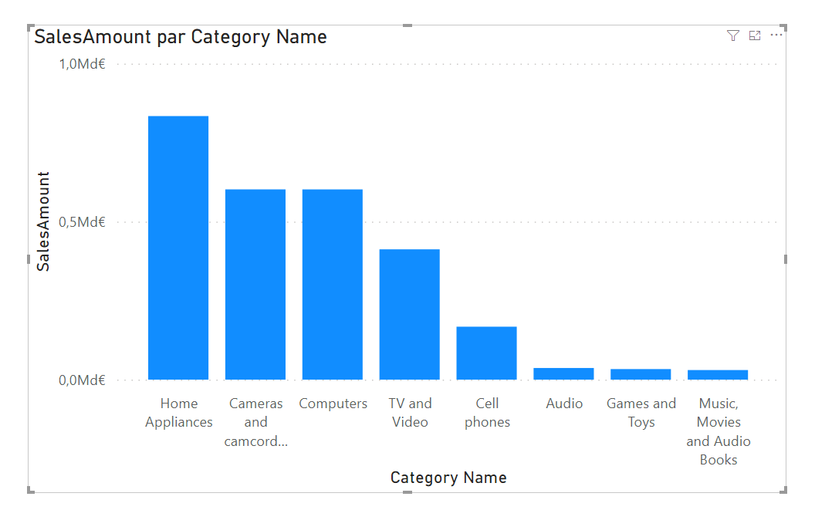
La méthode dynamique
Etape 4 : Publier
Une fois la configuration du rôle terminée, il faut publier vers le service
Au préalable, on en profite pour ajouter un visuel au rapport qui permettra de tester le fonctionnement de la RLS dynamique

Slide 41
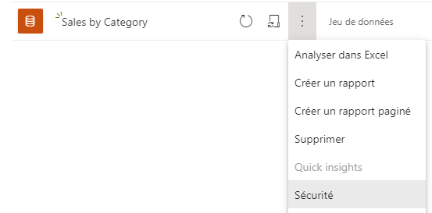
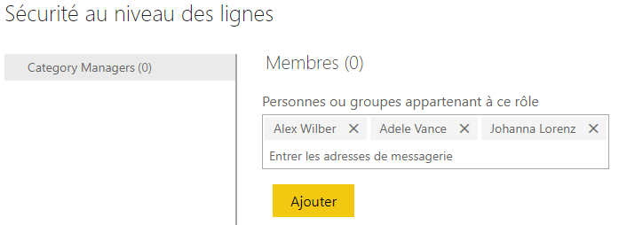
La méthode dynamique
Etape 5 : Associer les utilisateurs au rôle
Une fois le dataset publié, la dernière étape de la configuration consiste simplement à ajouter les utilisateurs aux rôles
Sans les ajouter au rôle, les utilisateurs ne verraient aucune donnée du dataset
Comme pour la RLS statique, on passe par l’onglet « Sécurité » du dataset

Slide 42
La méthode dynamique
Etape 5 : Associer les utilisateurs au rôle
Précisons au passage que si un très grand nombre d’utilisateurs sont concernés par ce dataset, les ajouter un par un n’est pas la solution la plus idéale
Une bonne pratique serait de créer un groupe (Office 365 ou AD) regroupant tous les utilisateurs du workspace, et d’ajouter le groupe directement au rôle
Rappel : les utilisateurs doivent être également ajoutés au workspace, et avoir un rôle de lecteur seulement !

Slide 43
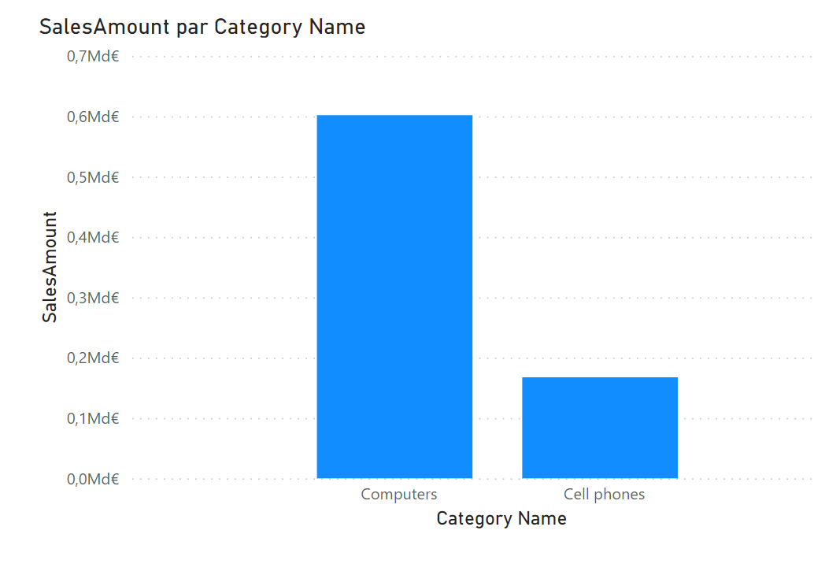
La méthode dynamique
Etape 6 : Tester
Pour faire un test, on se connecte avec le compte d’Alex Wilber

Slide 44
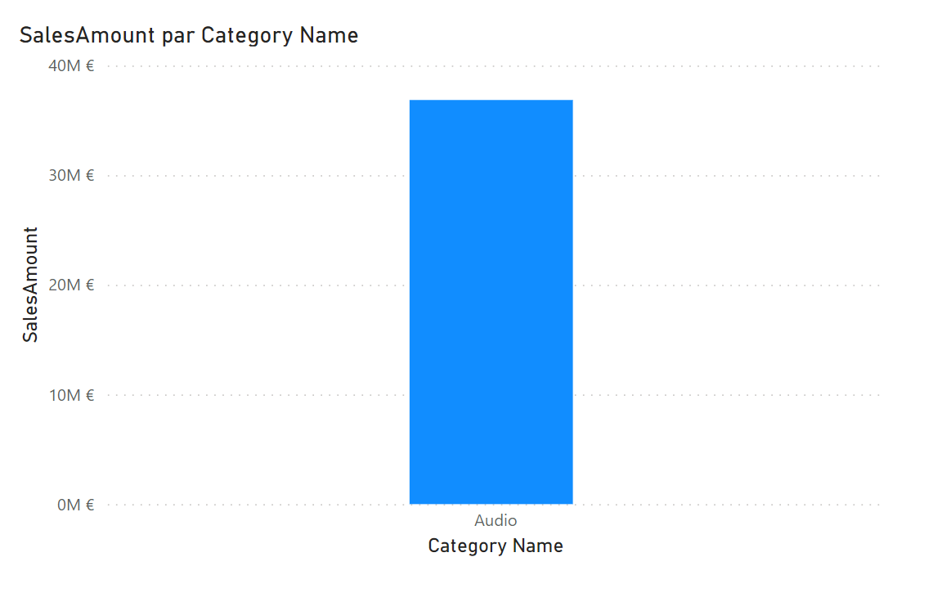
La méthode dynamique
Etape 6 : Tester
Un autre test avec le compte d’Adèle Vance :

Slide 45
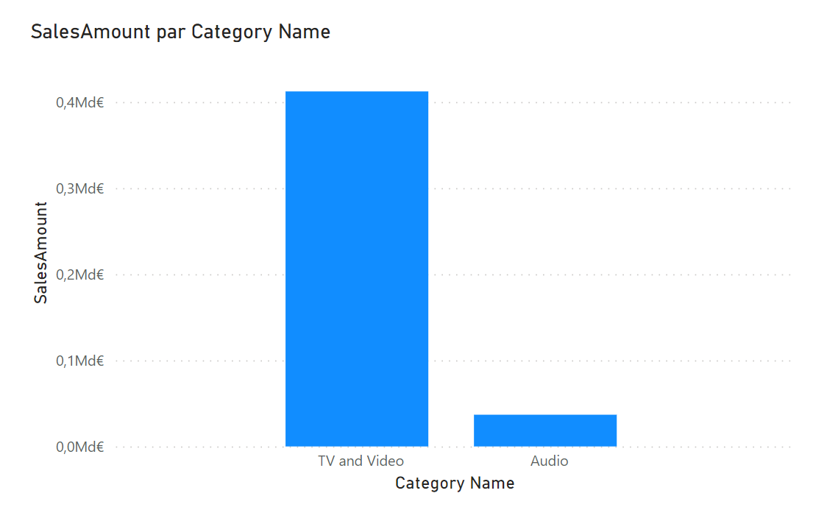
La méthode dynamique
Etape 6 : Tester
Ou encore avec le compte de Johanna Lorenz :

Slide 46
La méthode dynamique
Quelques remarques
En passant par un fichier externe comme on vient de le faire pour définir les règles, les utilisateurs métiers pourront changer ces règles à leur guise directement dans le fichier, et les changements seront appliqués dès le prochain chargement de données
C’est donc très flexible !
Il faut toujours garder en tête que la RLS ne s’appliquera jamais à un utilisateur qui a des droits d’écriture sur le dataset dans lequel s’applique la RLS

Slide 47
La méthode dynamique
Quelques remarques
La RLS dynamique peut être utilisée de différentes façons, par exemple en cumulant plusieurs règles à la fois
Un rôle pour restreindre les catégories visibles
Un autre rôle pour restreindre les pays visibles
Une autre application de la RLS consisterait à mapper les utilisateurs à la ligne qui leur correspond dans la table « Employé », en se basant sur l’email
Ainsi, dans le cas de l’analyse de ventes, les utilisateurs ne pourraient voir que les ventes auxquelles ils sont associés (relation Sales – Employees)

